Slide 1
LENGUAJES Y AUTOMATAS

Slide 2
INDICE
INTRODUCCION
LENGUAJES
GRAMATICAS
AUTOMATAS FINITOS
MAQUINAS DE TURING
GRAMATICAS Y AUTOMATAS
APLICACIONES A LENGUAJES

Slide 3
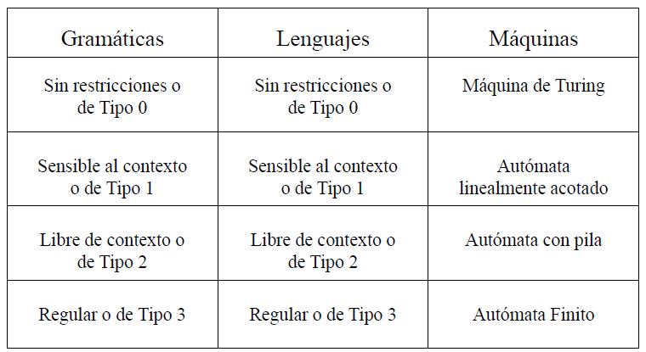
INTRODUCCION

Slide 4
LENGUAJES
Lenguaje : Forma de representar información basada en un conjunto finito de signos o símbolos
Alfabeto: Conjunto de símbolos que forman parte de un lenguaje.El alfabeto de un lenguaje se representa por Σ.
Cadena o palabra : Secuencia finita de símbolos de un alfabeto.
Sea ={a,b,c}. Las siguientes son cadenas de ese alfabeto: abc, ccb, cab,aaaabbbccc
Lenguaje formal: Lenguaje descrito mediante un formalismo matemático
Gramática: Describe la estructura de un lenguaje, proporcionando las reglas que determinan las combinaciones
válidas de los símbolos del alfabeto.

Slide 5
LENGUAJES
Chomsky clasifica los lenguajes formales de acuerdo a una jerarquía de cuatro niveles, conteniendo cada uno de a todos los siguientes.
El lenguaje más general de tipo0 ,no posee restricción alguna. Este conjunto engloba el conjunto de todos los lenguajes posibles.
Los lenguajes de tipo 1, también llamados lenguajes “sensibles al contexto”, al permitir que el “papel” de las palabras dependa de la posición en que aparezcan (es decir, el contexto). La mayor parte de los lenguajes de ordenador pertenecen a este tipo.
Los lenguajes de tipo 2, o lenguajes “independientes del contexto”. En ellos el significado de una palabra es independiente del lugar que ocupa en la frase.
Los lenguajes de tipo3 ,o lenguajes regulares, son los que presentan una estructura más sencilla.

Slide 6
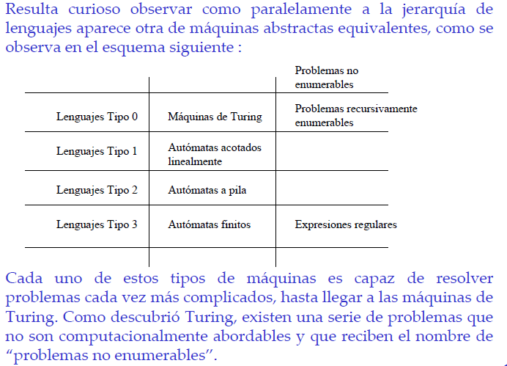
LENGUAJES

Slide 7
LENGUAJES
Expresión regular: Describen de manera declarativa las
cadenas aceptables o pertenecientes a un lenguaje regular.
Autómatas: Mecanismos o máquinas abstractas que son
dispositivos teóricos capaces de recibir, procesar y transmitir
información (cadenas de un lenguaje).
Modelo de computación
Maquina de estados
El funcionamiento de la máquina se basa en transiciones de estados
Las transiciones están provocadas por la lectura de los símbolos de entrada

Slide 8
LENGUAJES
Comúnmente los elementos de un alfabeto se representan por caracteres únicos como letras (a,b,c) o dígitos (1,2,3).
La cadena que contiene cero elementos es llamada cadena nula o vacía y se representa por λ.
La concatenación de dos cadenas u y v, escrita uv, es “pegar”
las dos cadenas para formar una nueva.
Ejemplo: Sea u=ab , v=ca y w=bb. Entonces
uv=abca vw=cabb
(uv)w=abcabb u(vw)=abcabb
El resultado de la concatenación de u,v y w es independiente
de el orden en que las operaciones son ejecutadas. Matema-
ticamente esta propiedad es conocida como asociatividad.

Slide 9
LENGUAJES
La longitud o tamaño de una cadena w es el número de
elementos que contiene la cadena.
Ejemplo: La cadena abcdef tiene una longitud de 6.
Una subcadena u de la cadena v existe si existen las
cadenas x y y de tal forma que v = xuy. Esto quiere decir
Que u “ocurre dentro de” v.
Un prefijo de v es una subcadena u en donde x es la
cadena vacía en la descomposición de v. Eso quiere decir
que v=uy. Similarmente, u es un sufijo de v si v=xu.
Ejemplo: ab es un prefijo de la cadena abcdef y ef es un
sufijo de la misma cadena.

Slide 10
LENGUAJES
Representación finíta del lenguaje
Un lenguaje consiste de un grupo de cadenas de un alfabeto.
Usualmente ciertas restricciones se aplican a las cadenas de
el lenguaje. Por ejemplo el lenguaje Español consiste de
todas las cadenas de palabras que nosotros llamamos oraciones.
No todas las combinaciones de palabras forman oraciones. De
allí que un lenguaje consiste de un subconjunto de el conjunto
de todas las posibles cadenas que se pueden formar de el
alfabeto.
Ejemplo: El lenguaje L de cadenas de el alfabeto {a,b} en
donde cada cadena comienza con una a y tiene longitud par.
Las cadenas aa, ab, aaaa, abbb, abab, abbbaaba forman parte
de ese lenguaje.

Slide 11
LENGUAJES
El lenguaje anterior se puede definir recursivamente como:
Base: aa, ab son miembros de L.
Paso recursivo: Si u es miembro de L, Entonces
uaa, uab, uba, ubb son miembros de L.
Cierre (Closure): Una cadena u es miembro de L solo si puede
ser obtenida de los elementos base por un número finíto
de aplicaciones del paso recursivo.

Slide 12
Ejemplo: El lenguaje L consiste de cadenas del alfabeto {a,b}
en donde cada ocurrencia de b es inmediatamente precedida
por una a. Por ejemplo, λ, a, abaab estan en L y bb, bab, abb
no estan en L.
Base: λ es miembro de L.
Paso recursivo: Si u es miembro de L, Entonces
ua, uab son miembros de L.
Cierre (Closure): Una cadena u es miembro de L solo si puede
ser obtenida de los elementos base por un número finíto
de aplicaciones del paso recursivo.
Definiciones recursivas como la anterior son una herramienta
para definir las cadenas de un lenguaje. Sin embargo esta técnica
no es suficiente para definir lenguajes complejos como los
Lenguajes de Programación.

Slide 13
LENGUAJES
Otra técnica para construír lenguajes es usar operaciones de
conjuntos (sets) para construír, desde conjuntos mas simples
conjuntos complejos de cadenas.
Por ejemplo La concatenación de los lenguajes X y Y, denotada
XY, es el lenguaje
XY = {uv | u es miembro de X y v es miembro de Y}
La concatenación de X consigo mismo n veces es denotada
como X^{n}. X⁰ es definida como {λ}.

Slide 14
Ejemplo: Sea X = {a,b,c} y Y = {abb, ba}. Entonces
XY = {aabb,babb,cabb,aba,bba,cba}
X⁰ = {λ}
X¹ = X = {a,b,c}
X² = XX = {aa,ab,ac,ba,bb,bc,ca,cb,cc}
X³ = X²X = {aaa,aab,aac,aba,abb,abc,aca,acb,acc,
baa,bab,bac,bba,bbb,bbc,bca,bcb,bcc,
caa,cab,cac,cba,cbb,cbc,cca,ccb,ccc}
Una operación importante es el “Kleene Star”, denotada para
un conjunto X como X*, que no es otra cosa que la concate-
Nación de del mismo lenguaje.

Slide 15
LENGUAJES
Lo anterior también es representado como
ϖ
X* = U X^{i}
i=0
Contien todos loas cadenas construídas desde X incluyendo la
cadena nula.
Si no se incluye la cadena vacía entonces tenemos a
ϖ
X⁺ = U X^{i}
i=1
El conjunto de cadenas no nulas construídas desde X.

Slide 16
LENGUAJES
Ejemplo: El lenguaje L = {a,b}*{bb}{a,b}* consiste de las
cadenas del alfabeto {a,b} que contiene la subcadena bb. La
concatenación de el conjunto {bb} asegura la presencia de
bb en cualquier cadena en L. Los conjuntos {a,b}* permiten
cualquier número de a’s y b’s, en cualquier orden, y que
preceden y siguen la ocurrencia de bb.
Las cadenas bb, abba, ababbbabab, bbaaaa, aaaabb son
ejemplos de cadenas de el lenguaje L.

Slide 17
LENGUAJES
Ejercicios.
Sea X = {aa,bb} y Y = {λ,b,ab}
Lista las cadenas en el conjunto XY.
Lista las cadenas de el conjunto Y* de longitud tres o menos.
¿Cuántos cadenas de longitud 6 existen en X* ?
Dar un lenguaje L sobre el alfabeto {a,b} que contenga
todas las cadenas que comienzan con aa y terminan con bb.
Sea L₁= {aaa}*, L₂= {a,b}{a,b}{a,b}{a,b} y L₃= L₂*.
Describe las cadenas que estan en los lenguajes L2, L3 y
L₁ ∩ L₃

Slide 18
GRAMATICAS
Introducción a las Gramáticas
Una gramática es una herramienta o notación que nos
permite definir un lenguaje por medio de una serie de reglas
que nos dicen como construír cadenas v´alidas (oraciones)
para el lenguaje.
Chomski formalizó el concepto de una gramatica, al hacer
observaciones importantes en la complejidad de una
gramática que a su vez establece la complejidad de el lenguaje
Como se estableció antes, un lenguaje es un conjunto finíto
de cadenas desde un alfabeto. Una gramática es una forma de
describir al lenguaje.

Slide 19
GRAMATICAS
Estructuras de las gramáticas
Una gramática G consiste de:
Un alfabeto de símbolos terminales Σ
Un conjunto finíto de variables (símbolos no-terminales) V
Un conjunto de reglas de substitución o producciones P
Un símbolo inicial S
G = (Σ, V, P, S)
Una regla de substitución o producción está formada por
una parte izquierda α y una parte derecha β: α → β
Su significado es reemplazar α con β.

Slide 20
GRAMATICAS
La parte izquierda son cadenas desde V ∪ Σ, que contienen al
menos una variable desde V: α es un miembro de
(V ∪ Σ)* V (V ∪ Σ)*
Mientras que el lado derecho son cadenas desde V ∪ Σ: β es
un miembro de
(V ∪ Σ)*
La gramática produce cadenas de Σ* al aplicar las producciones e
iniciando con el símbolo inicial hasta que no existan variables.
Cada vez que una producción o regla es aplicada, una forma de
sentencia (cadenas de variables de V y terminales de Σ) es
producida.

Slide 21
GRAMATICAS
El lenguaje generado por la gramática, L(G), es el conjunto de
cadenas que pueden generarse aplicando las reglas anteriormente
descritas.
Ejemplo: Consideremos la siguiente gramática
G = (Σ, V, P, S)
V= {S, A}
Σ= {a, m, o, t}
P={ (1) S → toAto, (2) A → ma, (3) A → maA }
Que genera el lenguaje
L(G)= {tomato, tomamato, tomamamato,...}
Usando las siguientes reglas para la cadena tomamato
S→₍₁₎ toAto→₍₃₎ tomaAto→₍₂₎tomamato

Slide 22
Ejemplo: La siguiente gramática genera el lenguaje que consiste
de cadenas con un número par positivo de a’s.
G= (V, Σ , P, S)
V={S,A}
Σ={a,b}
P: S → AA
A → AAA | bA | Ab | a
Una derivación por la izquierda es la siguiente:
S→AA→bAA→baA→baa
Una derivación por la derecha
S→AA→AbA→Aba→aba

Slide 23
GRAMATICAS
Ejercicios:
Construír una gramática con alfabeto {a,b,c} para los
Siguientes lenguajes:
{a^{n}b2^{n}c^{m} | n,m > 0}
{a^{n}b^{m}c ^{2n+m} | n,m>0}
Construír una gramática con alfabeto {a,b} cuyo lenguaje contiene
Precisamente cadenas con el mismo numero de a’s y b´s.

Slide 24
Un árbol de parsing o árbol de derivación es una representación
gráfica de la derivación.
Ejemplo: La siguiente figura representa el árbol de parsing
para las cadenas del ejemplo anterior.
S
S
A A
A A
b A a
a b A
a
a

Slide 25
GRAMATICAS
Gramáticas Regulares
Estas gramáticas constituyen una importante subclase de
las gramáticas de contexto libre. Son también útiles en la
definición de lenguajes de programación.
Una gramática es regular (GR) si cada regla o producción
cumple con las siguientes formas:
A → a
A → aB
A → λ
Donde A, B son miembros de V y a es miembro de Σ.
Una GR G genera un lenguaje regular L(G).

Slide 26
GRAMATICAS
Ejemplo
La siguiente es una GCL ( λ U (ab)⁺a* )
G: S → abSA | λ
Α ◊ Αa | λ
una correspondiente gramática regular sería:
S → aB | λ
B → bS | bA
A → aA | λ

Slide 27
EXPRESIONES REGULARES
Expresiones Regulares
Sea Σ un alfabeto. Una expresión regular para Σ se define
recursivamente como:
Base: 0 (el conjunto vacío), λ y a para cada a que es
miembro de Σ, son expresiones regulares para Σ.
Paso recursivo: Sea u y v expresiones regulares para Σ.
Las expresiones
(u U v)
(uv)
(u*)
son expresiones regulares para Σ.
Cierre: u es una expresión regular para Σ solo si puede
ser obtenido de los elementos base por medio de un
número infiníto de aplicaciones de el paso recursivo.

Slide 28
Debido a que la unión y concatenación son asociativas,
los paréntesis pueden ser omitídos de las expresiones que
consisten de una secuencia de una de esas operaciones. Se
Asigna también un orden de precedencia a los operadores.
La operación ‘Kleene Star’ tiene el mayor grado de precedencia,
seguido de la concatenación y la unión.
Por último, podemos decir que las expresiones regulares, al
igual que las gramáticas, son una notación usada para especificar
o definir un lenguaje
Ejemplo: Sea Σ = {a,b}
La expresión regular (a|b) denota el lenguaje {a, b}
La ER (a|b)(a|b) denota el lenguaje {aa,ab,ba,bb}
La ER a* denota el lenguaje {λ, a, aa, aaa,...}
La ER (a|b)* denota el lenguaje de todos loas cadenas que
contienen cero o mas instancias de una a o b, esto es,
el conjunto de todas las cadenas de a’s y b’s.

Slide 29
La ER a | a*b denota el lenguaje que contiene la cadena a
y las cadenas que consisten de cero o mas a’s seguido de
una b.
La ER (a|b)*bb(a|b)* denota el lenguaje que contiene las
cadenas de a’s y b’s con al menos una subcadena bb.
Ejercicios: sea Σ = {a,b}
Escribir una ER para un lenguaje con cadenas que inician y
terminan con a y contienen al menos una b.
Lo mismo pero par el lenguaje de cadenas que contienen
la subcadena aa y y la subcadena bb.
Lo mismo pero para el lenguaje de cadenas que contienen
la subcadena aa mínimo dos veces (cuidaddo con aaa).
Lo mismo pero para el lenguaje de cadenas que no inician
con la la subcadena aaa.

Slide 30
Representación de Gramáticas
En las secciones anteriores, se usaron pequeñas gramáticas
para generar lenguajes también pequeños. Esos ejemplos
sirvieron para ilustrar el uso de gramáticas para definir lenguajes.
Por otra parte, en el diseño de lenguajes de programación se
maneja sintáxis y alfabetos mas complejas y mas grandes. Esto
Por supuesto, incrementa la complejidad de las reglas para
generar el lenguaje.
Notación de BNF.
John Backus y Peter Naur inventaron un sistema de reglas para
definir el lenguaje de programación ALGOL 60. Este sistema
recibió el nombre de Backus-Naur Form o BNF. La sintáxis del
Pascal también fue definido con este sistema o técnica, y hoy en
día se usa para definir la gran mayoría de los lenguajes de
programación.

Slide 31
Una especificación BNF es un conjunto de reglas de producción,
escritas como:
<Símbolo de V> ::= <expression with symbols de V y S >
Ejemplo: Constantes Numéricas en Pascal
<digito> ::= 0 | 1 | 2 | 3 | 4 | 5 | 6 | 7 | 8 | 9
<entero sin signo> ::= <digito> <entero sin signo> | <digito>
<real sin signo> ::= <entero sin signo> . <entero sin signo> |
<entero sin signo> . <entero sin signo> E <factor de escala>
<entero sin signo> E <factor de escala>
<factor de escala> ::= <entero sin signo> | <signo> <entero sin signo>
<signo> ::= + | -
<numero sin signo> ::= <entero sin signo> | <real sin signo>
<constante sin signo> ::= <numero sin signo>
<constante> ::= <numero sin signo> | <signo> <numero sin signo>

Slide 32
Diagramas Sintácticos
Es también un tipo de notación para especificar la sintáxis de
Un lenguaje. La diferencia con la notación BNF es que en esta
se usan líneas y figuras en lugar de nombres.
Diagrama sintáctico de un
Símbolo no terminal
Símbolo no terminal
Símbolo terminal

Slide 33
Ejemplo: Diagramas sintácticos para expresiones
aritméticas como a + b - 8
expresión
término
+
término
-
término
factor
*
factor
/

Slide 34
-
factor
identificador
factor
número
(
expresión
)

Slide 35
AUTOMATAS FINITOS
Los autómatas finitos son un tipo de máquinas abstractas
de computación en donde la entrada consiste de una cadena de un
determinado alfabeto, y la salida o resultado de la computación
es la aceptación o no de la cadena de entrada. El conjunto de
cadenas aceptadas por la máquina es el lenguaje reconocido por
la máquina. De esta forma, asociamos lenguajes y máquinas, los
dos tópicos principales de esta materia.

Slide 36
Autómatas Finítos Determinísticos (AFD)
Un AFD es un quintuple M = (Q, Σ, δ, q₀, F), donde Q es una máquina de estados finíta, Σ es el alfabeto, q₀ es el estado inicial, F es el estado(s) final(es) y δ es una función de Q x Σ a Q llamada la función de transición.
Ejemplo: El siguiente AFD acepta el conjunto de cadenas que contienen la subcadena bb y donde Σ={a,b}. Esto quiere decir que L(M) = (a|b)*bb(a|b)* .
M: Q = {q₀, q₁, q₂ }
Σ = {a, b}
F = {q₂}

Slide 37
(Continuación)
M: Q = {q₀, q₁, q₂ }
Σ = {a, b}
F = {q₂}
La función de transición δ es dada en forma tabular y llamada tabla de transición.
δ | a | b
q₀ | q₀ | q₁
q₁ | q₀ | q₂
q₂ | q₂ | q₂

Slide 38
Para las cadenas abba y abab tenemos las siguientes
operaciones (computaciones) en la tabla:
[q0, abba] [q0, abab]
-[q0, bba] -[q0, bab]
-[q1, ba] -[q1, ab]
-[q2, a] -[q0, b]
-[q2, λ] -[q1, λ]
acepta rechazado
La cadena abba es aceptada ya que la computación se
para (halts) en estado q2.
Una cadena de entrada es aceptada si existe una computación que procesa toda la cadena de entrada y para en un estado final o aceptador.

Slide 39
Diagramas de Estado
El diagrama de estado de un AFD es un grafo dirigido-etiquetado
en el cual los nodos representan los estados de la máquina y los
arcos son obtenidos de la función de transición.
Otra definición es la siguiente:
El diagrama de estado de un AFD M = (Q, Σ, δ, q₀, F) es un
grafo etiquetado G definido por las sig. condiciones:
Los nodos de G son los elementos de Q.
Las etiquetas sobre los arcos de G son elementos de Σ.
q₀ es el nodo inicial, representado con >
F es el conjunto de nodos aceptadores; cada nodo acaptador
se representa con

Slide 40
v) Existe un arco desde nodo q_{i} a q_{j} etiquetado a si δ(q_{i},a)=q_{j}.
Por cada nodo q_{i} y símbolo a es miembro de Σ, existe
exactamente un arco etiquetado a que sale de q_{i.}
Ejemplo: El diagrama de estados para el DFA del
ejemplo anterior:
a
a,b
q₀
b
q₁
b
q₂
a

Slide 41
Ejemplo: El DFA siguiente acepta el lenguaje que no
contiene la subcadena aa y donde Σ={a,b}.
b
a,b
q₀
a
q₁
a
q₂
b

Slide 42
Ejercicios:
Sea M un AFD
M: Q = {q₀, q₁, q₂ }
Σ = {a, b}
F = {q₂}
δ | a | b
q₀ | q₀ | q₁
q₁ | q₂ | q₁
q₂ | q₂ | q₀
Realizar el diagrama de estados de M.
Hacer las computaciones de M que procesan las cadenas
abaa
bbbabb
Bababa
¿Cuál de las cadenas anteriores son aceptados por M?
Escribir la expresión regular para L(M)

Slide 43
Ejercicios:
2. Construye AFD en forma de diagrama de estados que
acepte el lenguaje descrito:
El conjunto de cadenas para alfabeto {a,b} en donde la subcadena aa ocurra al menos dos veces.
El conjunto de cadenas para alfabeto {a,b,c} que comienzan con a, contienen exactamente dos b´s y terminan con cc.
(ab)*ba
(ab)*(ba)*

Slide 44
Autómatas Finítos No determinísticos (AFN)
La diferencia es el no determinismo de esta clase de autómatas. Esto se manifiesta en la función de transición que en los AFD significa moverse de un estado a otro bajo un símbolo de entrada. En un AFN la función de transición también contempla lo anterior, pero además contempla otras dos transiciones: moverse de un estado a varios estados bajo una sola entrada o símbolo; y moverse de un estado a otro bajo no entrada o símbolo. Estas tres transiciones se dan como:
a
q_{i}
q_{n}
a
q_{i}
a
q_{n}
q_{n}
a
q_{j}

Slide 45
La relación entre AFD y AFN se sumariza con la siguiente frase: “Cada AFD es AFN”. La función de transición de un AFD especifíca exactamente que con una entrada solo se puede ir a un estado. Mientras en un AFN con una entrada se puede ir a cero, uno o mas estados. Esto quiere decir que la familia de AFDs es un subconjunto de los AFN.
Una cadena de entrada para un AFN puede generar distintas computaciones. En unos casos el automata para (halt) sin aceptar la cadena, en otros la rechaza o las acepta.

Slide 46
Ejemplo: El AFN M para la cadena ababb con tres diferentes computaciones.
M: Q = {q₀, q₁, q₂ }
Σ = {a, b}
F = {q₂}
δ | a | b
q₀ | q₀ | {q_{0,} q_{1}}
q₁ | 0 | q₂
q₂ | 0 | 0
[q₀ ,ababb]
-[q₀ ,babb]
-[q₀ ,abb]
-[q₀ ,bb]
-[q₀ ,b]
-[q₀ , λ]
[q₀ ,ababb]
-[q₀ ,babb]
-[q₁ ,abb]
[q₀ , ababb]
-[q₀ , babb]
-[q₀ , abb]
-[q₀ , bb]
-[q₁ , b]
-[q₂ , λ]

Slide 47
La primera computación procesa toda la entrada y para en un estado de rechazar. La segunda computación, para (halt) después de ejecutar tres instrucciones ya que no existe acción cuando la máquina esta en estado q₁ y leyendo una a. Por último, la tercera computación acepta la entrada.
Una cadena de entrada es aceptada si existe una computación que procesa toda la cadena de entrada y para en un estado final o aceptador. Una cadena de entrada está en el lenguaje de un AFN si existe una computación que lo acepte. El lenguaje de un AFN M, denotado L(M), es el conjunto de cadenas aceptadas por M.

Slide 48
El diagrama de estados para el AFN del ejemplo anterior es el siguiente:
a,b
q₀
b
q₁
b
q₂
El diagrama aceptado por este último AFN es (a | b)*bb
Es AFN porqué existen dos transiciones de q₀ a q₀ y de q₀ a q₁ ante una misma entrada: b

Slide 49
El siguiente diagrama de estados para un AFN acepta el lenguaje expresado por (ab)* | a*
q₀
a
q₁
b
q₂
a
a
q3
a
Es AFN porqué existen dos transiciones de q₀ a q₁ y de q₀ a q₃ ante una misma entrada: a

Slide 50
Autómatas Finitos y Expresiones Regulares.
Los lenguajes regulares son definidos por medio de expresiones regulares y aceptados por medio de autómatas finitos. Podemos establecer que un lenguaje es regular si
Es una expresión regular bajo un Σ.
Es aceptado por un AFD, AFN o AFN- λ.
Es generado por una gramática regular.
En cuanto a las expresiones regulares y autómatas, hemos ya comprobado en la sección anterior que podemos construir un autómata finito para cualquier expresión regular dada. Por otra parte existen métodos para producir una expresión regular a partir de un autómata finito.

Slide 51
Determinación de lenguajes regulares y no regulares.
Dado el lenguaje {a^{i}b^{i} | i<=n} ¿podemos construir un AFD que acepte dicho lenguaje?
El siguiente AFD acepta dicho lenguaje pero está incompleto.
a
a
a
a
b
b
b
b
b
b
b

Slide 52
El AFD anterior está incompleto puesto que es imposible construir un AFD para un lenguaje que no es regular. De hecho dicho lenguaje es del tipo contexto libre, o es un lenguaje no regular.
Se puede demostrar que un lenguaje es regular al construir un autómata finito que lo acepte. Pero para demostrar que no es regular necesitamos usar otras técnicas (e.g. Pumping lemma) que veremos en otro capítulo.

Slide 53
AUTOMATAS DE PUSH-DOWN
Los lenguajes regulares se caracterizan por ser lenguajes generados por gramáticas regulares y aceptados por autómatas finitos. En este capítulo estudiaremos un tipo de máquina usada para aceptar lenguajes de contexto libre. Esta máquina recibe el nombre de autómata de push-down (APD).

Slide 54
Definición.
Un Autómata de Push-Down (APD) es una máquina de estado finíto aumentada o extendida con una pila de memoria externa. La adición de la pila al autómata le proporciona a este un medio de almacenamiento de memoria LIFO (last-in, first-out). Esta combinación de pila con estados le da la posibilidad a un APD de aceptar lenguajes como {a^{i}b^{i} | i>=0}.
Un APD es un sextuple (Q, Σ, Γ, δ, q₀, F), donde Q es el conjunto finito de estados, Σ es un conjunto finito de el alfabeto de entrada, Γ es un conjunto finito llamado el alfabeto de la pila, q₀ es el estado inicial, F (un subconjunto de Q) es el conjunto de estados finales y es la función de transición de Q x (Σ U {λ}) x
(Γ U {λ}) a subconjuntos Q x (Γ U {λ}) .

Slide 55
Un APD consulta el estado actual, el símbolo de entrada y el el símbolo en el tope de la pila para determinar la transición en la máquina. La función de transición lista todas las posibles transiciones dada una determinada combinación de estado, símbolo y tope de la pila. El valor de la función de transición
δ(q_{i},a,A) = {[q_{j},B], [q_{k},C]}
Indica que dos transiciones son posibles cuando el autómata esta en estado q_{i} y leyendo una a con A en el tope de la pila. Si tomamos la primera opción [qj,B],esto causará que la máquina
cambie de estado q_{i} a estado q_{j}
procese el símbolo a (leer el siguiente símbolo)
Remover A del tope de la pila
Meter B dentro de la pila
Un APD también puede representarse por medio de un diagrama de estados (nuestros ejemplos los utilizaran).

Slide 56
La transición δ(q_{i},a,A) = {[qj,B]} es representada por
a A/B
qi
qj
El símbolo ‘/’ representa reemplazo (reemplazar A en el tope de la pila por B).
El dominio de la función de transición permite transiciones lambda en el símbolo de entrada y en el tope de la pila.

Slide 57
Ejemplo:
δ(q_{i}, λ,A) = [q_{i}, λ]
δ(q_{i}, λ, λ) = [q_{i}, A]
δ(q_{i},a, λ) = [q_{j}, λ]
λ A/λ
*”Pop” una A
q_{i}
λ λ/Α
*”Push” una A
q_{i}
a λ/λ
q_{i}
q_{j}
*Lee una “a”

Slide 58
Lenguajes aceptados por un Autómata de Push-Down
La adición o extensión al autómata finíto al manejar una pila (APD) le permite a este ser un aceptador no solo de lenguajes regulares sino también de lenguajes de contexto libre. Esto nos permite establecer que existe una correspondencia entre un APD y una gramática de contexto libre.
Lo anterior es demostrable y la forma de hacerlo es por medio de ir construyendo un APD a partir de cada producción de una gramática de contexto libre. Para cada regla existe una transición dentro del APD.
Por otra parte un APD podría implementarse con puras transiciones de leer los símbolos de entrada pero sin movimientos en la pila (λ/λ). Esto nos daría una máquina similar a un autómata finito la cual obviamente va a aceptar cualquier gramática regular.

Slide 59
APD determinístico.
Un APD es determinístico si existe no mas de una transición que es aplicable por cada combinación de estado, símbolo de entrada y tope de la pila. A continuación construimos un APD M determinístico para aceptar el lenguaje {a^{i}b^{i} | i>=0}.
M: Q = {q₀,q₁}
Σ = {a,b}
Γ = {A}
F = {q₀,q₁}
δ(q₀,a, λ) = {[q₀, A]}
δ(q₀,b, A) = {[q₁, λ]}
δ(q₁,b, A) = {[q₁, λ]}
a λ/A
b A/λ
b Α/λ
q₀
q₁

Slide 60
Ejercicios:
Construir un APD que acepte el lenguaje {wcw^{R} | w es un miembro de {a,b}*}.
Construir un APD que acepte el lenguaje {a^{i}c^{j}b^{i} | i,j>=0}.
Construir un APD que acepte el lenguaje {a^{i}b^{j}c^{k} | i+k=j}.

Slide 61
APD y Gramáticas de Contexto Libre
Podemos probar que cada lenguaje libre de contexto es aceptado por un APD. Para llevar a cabo esto, las reglas de la gramática se usan para generar las transiciones de un APD equivalente. Sea L un lenguaje libre de contextos y G una gramática para ese lenguaje en forma normal de Greibach. En esta forma de Greibach todas las producciones de una gramática tienen una de las siguientes formas:
A → aA₁A₂….A_{n}
A → a
A → λ
La gramática G en forma de Greibach que acepta {a^{i}b^{i} | i>=0} es usada para ilustrar la construcción de un APD equivalente.

Slide 62
G: S → aAB | aB
A → aAB | aB
B → b
El APD tiene dos estados: un estado inicial q₀ y un estado aceptador o final q₁. Una regla S de la forma S → aA₁A₂…A_{n} genera una transición que procesa el símbolo terminal a, mete (push) las variables A₁A₂…A_{n} a la pila y se mueve al estado q₁. El resto de las operaciones usan el símbolo de entrada y el tope de la pila para determinar la transición apropiada. La función de transición de el APD es definido directamente de las reglas de G. δ(q₀,a, λ) = {[q₁,AB], [q₁,B]}
δ(q₁,a,A) = {[q₁,AB], [q₁,B]}
δ(q₁,a,B) = {[q₁, λ]}
Por otra parte es también posible construír una gramática de contexto libre a partir de un APD.

Slide 63
MAQUINAS DE TURING
La máquina de Turing nos proporciona muchas de las características comúnmente asociadas con una computadora moderna. De hecho, la máquina de Turing fue el modelo utilizado para diseñar y construir la primer computadora de programa almacenado. Esta máquina utiliza una secuencia de operaciones elementales para acceder y alterar una posición de memoria. A diferencia de una computadora, una máquina de Turing no tiene un límite de memoria o de tiempo para realizar un cálculo. Por último, la máquina de Turing representa lo máximo dentro de los dispositivos de computación abstractos.

Slide 64
Definición de Máquina de Turing.
Una máquina de Turing es una máquina de estado finíto en donde en una transición se escribe un símbolo en la cinta (tape). La cabeza de la cinta puede moverse en cualquier dirección, permitiendo que la máquina lea y manipule la entrada tantas veces como se desee.
Mas formalmente, una máquina de Turing es un quintuple M = (Q, Σ, Γ, δ, q0) donde Q es un conjunto finito de estados, Γ es un conjunto finito llamado el alfabeto de la cinta y contiene un símbolo especial B que representa un blanco, Σ es un subconjunto de Σ – {Β} llamado el alfabeto de entrada, δ es una función parcial de Q x Γ a Q x Γ x {L,R} llamado la función de transición y q₀ (miembro de Q) es un estado distinguido llamado estado inicial.

Slide 65
Funcionamiento de la máquina de Turing.
La cinta de una máquina de Turing se extiende indefinidamente en una dirección. Las posiciones de la cinta están numeradas por los números naturales siendo la posición mas a la izquierda la número cero.
0 1 2 3 4 5 6
….
q0
Una computación comienza con la máquina en estado q₀ y la cabeza de la cinta leyendo la posición mas a la izquierda. La entrada, una cadena de Σ∗ se escribe en la cinta comenzando en posición uno. Posición cero y el resto de la cinta es asumido que están iniciadas con blancos.

Slide 66
El alfabeto de la cinta proporciona símbolos adicionales que pueden ser usados durante la computación.
Una transición consiste de tres acciones: cambiar el estado, escribir un símbolo en el cuadro leído por la cabeza de la cinta y mover la cabeza de la cinta. La dirección del movimiento de la cabeza de la cinta puede ser a la izquierda (L) o a la derecha (R). La configuración de la máquina
x
….
q₁
y transición δ(q_{i},x) = [q_{j},y,L] se combinan para producir la nueva configuración

Slide 67
y
q_{j}
La transición cambió el estado de q_{i} a q_{j}, reemplazó el símbolo x con y y movió la cabeza de la cinta un cuadro a la izquierda.
Una máquina de Turing halts (termina) cuando encuentra un estado (par de símbolos) para los cuales no existe definida una transición. Esto es una terminación normal. Una transición de la posición cero en la cinta puede especificar un movimiento a la izquierda de los límites de la cinta. Cuando esto ocurre, la computación se dice termina anormalmente.

Slide 68
Máquina de Turing Standard
Son diseñadas para ejecutar computaciones en cadenas del alfabeto de entrada. Una computación comienza con la cabeza de la cinta leyendo el cuadro mas a la izquierda y la cadena de entrada posición uno. Todos los cuadros a la derecha de la cadena de entrada es asumido están en blanco.
Ejemplo: La función de transición de una máquina de Turing standard con alfabeto de entrad {a,b} es mostrada a continuación. La transición del estado q₀ mueve la cabeza de la cinta a posición uno para leer la entrada. Las transiciones en estado q₁ leen la cadena de entrada e intercambian los símbolos a y b. Las transiciones en q₂ retornan la máquina a la posición inicial.

Slide 69
δ | B | a | b
q₀ | q₁,B,R
q₁ | q₂,B,L | q₁,b,R | q₁,a,R
q₂ |  | q₂,a,L | q₂,b,L
Una máquina de Turing puede representarse gráficamente por un diagrama de estados.
Ejemplo (tabla anterior): Intercambia a’s y b’s en la cadena de entrada.
a/b R
b/a R
a/a L
b/b L
B/B R
B/B L
q₀
q₁
q₂

Slide 70
Ejemplo: La siguiente Máquina de Turing con alfabeto de entrada {a,b} produce una copia de la cadena de entrada. Esto quiere decir que una computación que comienza con la cinta teniendo la forma BuB termina con la cinta BuBuB.
a/a R
a/a R
X/X R
b/b R
b/b R
Y/Y R
q₂
q₃
a/X R
B/B R
B/a L
a/a L
B/B R
b/b R
b/b L
B/B L
COPY:
q₀
q₁
a/a R
q₄
b/b R
a/a R
b/Y R
B/B L
B/b L
q₆
q₅
X/a L
B/B R
Y/b L
q₇

Slide 71
Ejercicios:
Construir una máquina de Turing para mover la entrada un espacio a la derecha. La configuración de entrada q₀BuB resulta en q_{f}BBuB.
Construir una máquina de Turing para concatenar una copia de la cadena de entrada en reversa. La configuración de entrada q₀BuB resulta en q_{f}Buu^{R}B.

Slide 72
Lenguajes aceptados por la máquina de Turing
Una máquina de Turing puede ser usada para calcular funciones y para aceptar lenguajes. En el primer caso el resultado de una computación se define in términos del estado en donde termina la computación o la configuración de la cinta. En el segundo caso, una computación acepta o rechaza la cadena de entrada. A diferencia de un autómata finíto o de Push Down, la máquina de Turing no necesita leer toda la cadena de entrada para aceptar la cadena.

Slide 73
Extensiones de la Máquina de Turing
Existen variaciones al modelo de la máquina de Turing standard. Cada variación o extensión parece incrementar la capacidad de la máquina, pero la realidad es que los lenguajes aceptados por esas máquinas de Turing extendidas son también aceptados por máquinas de Turing Standard.
Máquinas de Turing de Multipistas
En este tipo de máquinas la cinta es dividida en varias pistas. Una posición en la multipista-cinta contiene n símbolos del alfabeto de la cinta.
PISTA 1
PISTA 2
q_{j}

Slide 74
Máquinas de Turing de dos direcciones (two-way)
Este tipo de máquinas es identico a una máquina de Turing standard excepto que la cinta se extiende indefinidamente en ambas direcciones (izquierda y derecha). En este tipo de máquinas la cadena de entrad puede ser puesta en cualquier lugar de la cinta. Todas las demás posiciones de la cinta se asume que están en blanco.
….
….
q0
Se puede colocar un símbolo especial (#) en una posición para que sea el límite de la izquierda (como en una máquina standard). Este tipo de máquinas es también equivalente al de la máquina standard (aceptan Lenguajes Rec. Enumerables).

Slide 75
Máquinas de Múltiple Cintas
Consiste de k cintas y k cabezas de cintas independientes. Los estados y alfabetos son los mismos que en la máquina standard. La máquina lee las cintas simultáneamente pero solo tiene un estado.
CINTA 1
CINTA 2
CINTA 3
q_{i}

Slide 76
Lenguajes de Contexto Libre
Forma Normal de Chomsky.
Una gramática de contexto libre está en forma normal de Chomsky si cada regla tiene una de las siguientes formas:
A → BC
A → a
S → λ
Donde B,C son símbolos no terminales y no son símbolo inicial.
El árbol de derivación asociado con una derivación en una gramática en forma normal de Chomsky es un arbol binario.
Autómata de Push-Down.
(tema cubierto en capítulo IV)

Slide 77
Compilador de Lenguajes Formales
Un compilador es un programa que traduce otro programa escrito en un lenguaje de alto nivel (java, C++, Ada, etc.) produciendo como salida un programa objeto usualmente en código máquina. El compilador para realizar su tarea divide todo el trabajo en varias fases, las cuales pueden ser:
Análisis de léxico
Análisis de sintaxis
Análisis de semántica
Generación de código intermedio
Generación de código objeto
Optimización de código

Slide 78
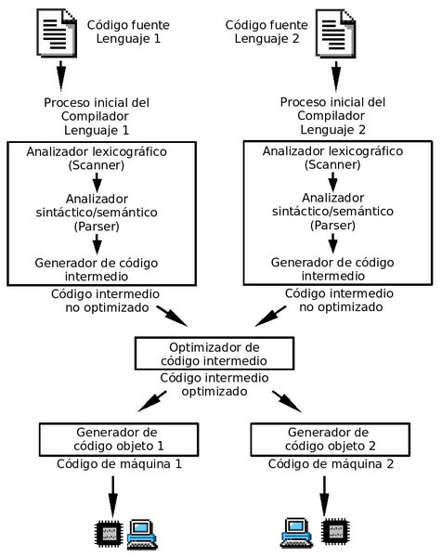
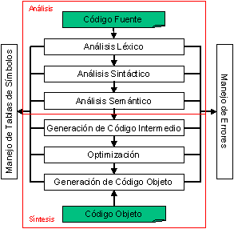

Slide 79
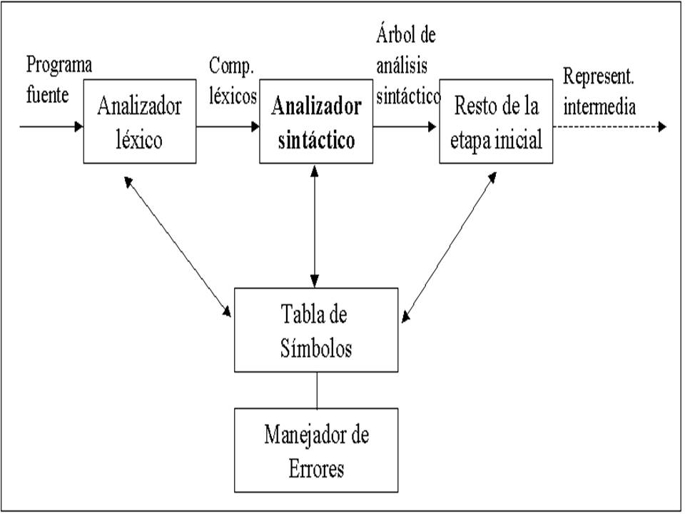
Las dos primeras fases utilizan lenguages formales como especificación de entrada a la fase.

Slide 80
El análisis léxico constituye la primera fase, aquí se lee el programa fuente de izquierda a derecha y se agrupa en componentes léxicos (tokens), que son secuencias de caracteres que tienen un significado. Además, todos los espacios en blanco, líneas en blanco, comentarios y demás información innecesaria se elimina del programa fuente. También se comprueba que los símbolos del lenguaje (palabras clave, operadores, etc.) se han escrito correctamente.
Ejemplo:
Identificador = letra (letra | digito)*
Número entero = digito digito*
Como la tarea que realiza el analizador léxico es un caso especial de coincidencia de patrones, se necesitan los métodos de especificación y reconocimiento de patrones, se usan principalmente los autómatas finitos que acepten expresiones regulares.

Slide 81
En el análisis sintáctico los caracteres o componentes léxicos se agrupan jerárquicamente en frases gramaticales que el compilador utiliza para sintetizar la salida.
En esta fase el compilador revisa si los estatutos, expresiones o declaraciones del programa fuente cumplen con las especificaciones definidas por una gramática de contexto libre para el lenguaje siendo compilado.
Por lo general, las frases gramaticales del programa fuente se representan mediante un árbol de análisis sintáctico.
Existen muchas técnicas para implementar un analizador de sintaxis, los cuáles son llamadas “Parsers”.

Slide 82
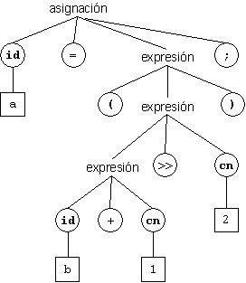
Análisis Léxico
Linea de código: a = (b + 1) >> 2; // comentario
Análisis Sintáxico
Gramática
expresiones aritméticas:
E → E + T | T
E → E - T | T
T → T * F | F
T → T / F | F
F → ( E ) | id | num

Slide 83
Ejemplos de Parsers son:
Recursivo descendente
LL(1)
Operador precedencia
LR
SLR
LALR
También existen herramientas para producir por medio de especificaciones analizadores de léxico y sintaxis. Algunas de estas herramientas son:
Lex
Yacc
JavaCC
Sable

